Slide 1


Conception et réalisation d’un outil de Simulation de charge
Projet de fin d’études
Pour l'obtention du diplôme d'Ingénieur d'État en informatique
Présentation de l’avancement
Le vendredi 06 Mars 2020
Réalisé par :
M. Zouaid Omar
Encadré par :
Pr Addou Malika
M. Tarik Douiyeh

Slide 2
Plan de la présentation
L’organisme d’accueil
Contexte de projet
Présentation du projet
Gestion de projet
Spécification du projet

Slide 3

la SG ATS ?
SG ATS est une filiale du groupe Société Générale qui a démarré ses activités en début 2014, basée à Casablanca. Société Générale Africa Technologies & Services regroupe des services liés aux activités de marché de la banque de financement et d’investissements (SG CIB), spécialisés en Recherche et Développement et en Ingénierie Financière.

Slide 4
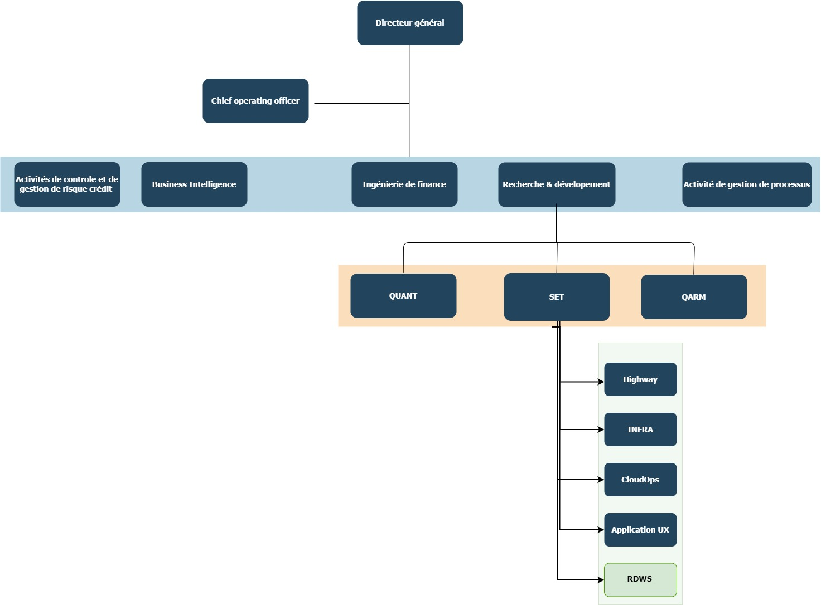
la SG ATS ?

Slide 5
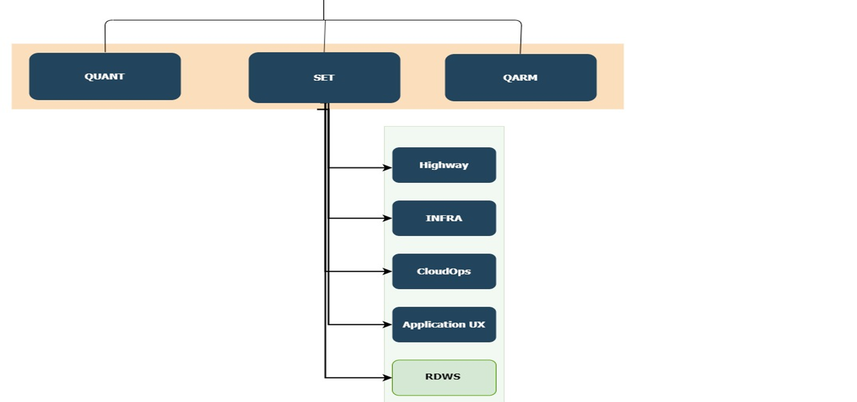
la SG ATS ?
  Les ésquipes R&D :
Les équipes R&D de la Société Générale sont constituées de Cinq branches principales peuvent être distinguées. Une branche constituée de trois équipes R&D :
  QUANT : a pour mission de développer les librairies mathématiques de calcul des prix.
  QARM : équipe en charge de tests et de validation des produits développés par les autres entités.
  SET : équipe en charge de la création d’outils de trading et de la mise en œuvre effective des librairies de calcul dans un contexte industriel.

Slide 6
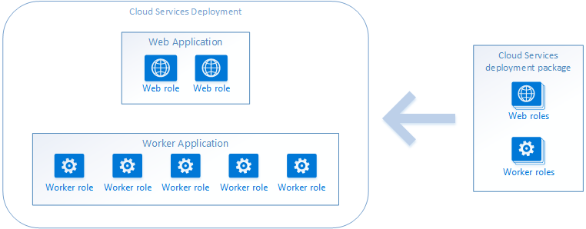
Présentation du projet
  Contexte du projet
  L’équipe RDWS développe et maintient des services utilisés par les équipes du département
  Recherche & Développement du groupe Société Générale. Ces services sont regroupés est déployé dans le cloud Microsoft Azure, sous une architecture service cloud.

Slide 7
Présentation du projet
  2. État de l’existant :
  Pour assurer la fiabilité et la haute performance des services exposés sur le cloud, l'équipe RDWS a développé un service de Scaling.
  Le service Scaling prend en Input une configuration qui contient des informations liées aux déploiements des services, en se basant sur cette configuration et l'État des workers, le service Scaling s’éxecute périodiquement en temps réel pour faire des actions de Scaling UP or Down selon le besoin.

Slide 8
Présentation du projet
  3. Problématique :
La problématique de service de scaling existant réside dans le choix manuel des Configuration, fait par l’équipe CloudOps. Ce choix manuel cause les problèmes suivants :
  Des surcharges non supportées par les services au cas d’une configuration minimale, et par conséquence un temps de réponse non satisfaisant pour le client.
  Un coût de déploiement sur le cloud très élevé, au cas d’une configuration gourmande en terme de workers.

Slide 9
Présentation du projet
  4. Objectif du projet :
Le but du stage est la création d’un outil de simulation de charge, qui peut simuler le fonctionnement du service de Scaling, cet outil va pouvoir ressortir à partir d’une configuration donnée et une charge précise, un document qui contient les différentes facteurs de qualités(cloud metrics). Et au fur et à mesure de l’avancement on peut envisager des fonctionnalités plus avancées, comme la comparaison de deux configurations, jusqu’a la génération des configuration optimales par le simulator.
A ce titre les éléments suivants doivent être assurés :
    Comprendre la problématique et élaborer le besoin.
    Analyser de l’existant.
    Proposer, concevoir et développer de façon agile.
    Agir avec rigueur et ambition afin de fournir un outil de qualité.
    Mettre en production la solution, et mesurer sa performance.

Slide 10
Présentation du projet
  4. Enjeux du projet :
Proposer des configuration optimales présente plusieurs enjeux :
      Réduire le coût en termes de ressources matérielles : Donner une configuration adéquate permet de réduire le nombre de machine alloués mais qui sont en état d’attente , et par conséquence réduire le coût.
      Minimiser le temps d’attente d’un client : ca revient à avoir un nombre de machines alloués sur le cloud assez suffisant capable de supporter la charge des requêtes clientes dans les périodes les plus actives en terme de transactions.

Slide 11
Gestion du projet
  1. Méthode adopté :
  La méthode XP (eXtreme Programming) est la méthode adoptée pour la gestion de projet.
  La méthode eXtreme Programming s'appuie sur :
      ● Des petits livrables.
      ● Une conception simple.
      ● Des tests unitaires.
      ● La revue du code.
      ● Du Refactoring

Slide 12
Gestion du projet
  2. Application de la méthode XP dans le projet :
La caractérisation de la méthode XP dans ce projet a été faite en suivant les pratiques telles
que :
  La revue du code : pour chaque partie développée, une revue du code est prévue afin de valider l’incrément, et l’intégrer dans le répertoire distant. Cette revue a pour but d’assurer que le code respecte toutes les règles de qualité et les bonnes pratiques (YAGNI, KISS, DRY, SOLID…) imposées par l’équipe.
  Les tests unitaires : Les tests unitaires de chaque fonctionnalité et une couverture du code à 100% sont exigés par l’équipe.
  Le refactoring du code : Consiste à modifier le code source de façon à en améliorer la structure, sans que cela modifie son comportement fonctionnel.

Slide 13
Spécification du projet
  Spécification fonctionnelles:
Il s’agit ici des principales fonctionnalités pouvant se décliner ou entraîner des sous
fonctionnalités :
  L’outil doit pouvoir ressortir en premier lieu à partir d’une configuration à une charge données, l’état des workers au cours de la simulation ( temps d’attente , temps d’activité ).
  L’outil doit pouvoir ressortir les facteurs de qualité relative à une configuration donné avec une charge précise.
  L’outil doit pouvoir comparé deux configurations différentes relativement à une charge précise.
  Si les spécifications citées sont tous réalisés, on peut améliorer la solution pour qu’elle puisse proposer des configurations optimales relative à une charge précise.

Slide 14
Spécification du projet
  2. Spécification non fonctionnelles:
Performance :
La solution proposée doit être performante, avec un temps d’exécution négligeable devant celui des outils simulés.
Evolution & Maintenabilité :
Le projet est un projet de type évolutif, à chaque moment on peut intégrer des nouvelles idées et fonctionnalités, et pour cela il faut éviter le forte couplage entre les différentes composantes de la solution.
La barre des objectives est très haute, il se peut qu’on arrive pas à les réaliser tous, et donc pour cela nous devons assuré l’évolution de la solution soit pour garder la performance ou l’améliorer.

Slide 15
Merci pour votre attention

